Slide 1
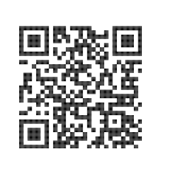


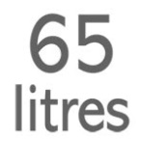
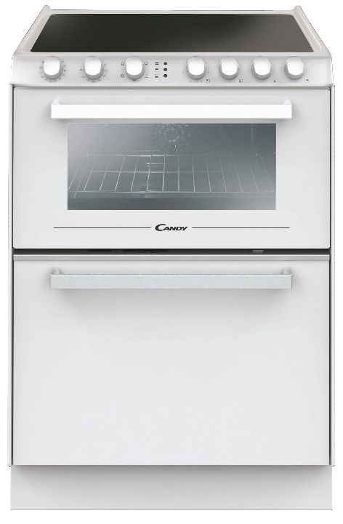


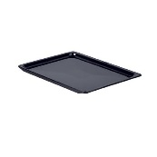
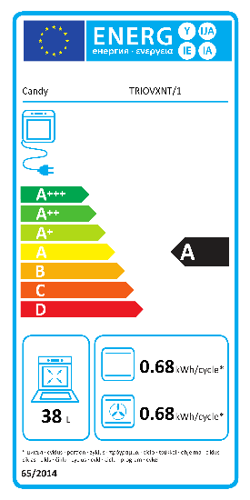


TRIOVWNT/1
Volně stojící trojkombinace – sklokeramická deska, trouba, myčka
38 l trouba, 4 highlight zóny, 6 mycích programů, 6 sad nádobí kapacita myčky
Parametry odpovídají Nařízení v přenesené pravomoci: (EU) 2019/2017
Více informací o výrobku naleznete pod tímto QR kódem:
Trouba
Elektrická trouba statická
Energetická třída: A
Objem (l): 38
Spotř. en. přirozená konvekce (kWh): 0,68
Spotř. en. nucená konvekce (kWh): 0,68
Příkon (W) 8700
4 programy + osvětlení trouby:
Statický, gril, gril + ventilátor, spodní ohřev + dolní ohřev + ventilátor
Otočné knoflíky
Mechanická minutka
Naprogramování konce pečení
Dvojité sklo dvířek trouby
Boční prolisy na vedení plechů
Příslušenství
1x plech (35 mm); 1x rošt; 1x plech na pečivo
Varná deska
Sklokeramická varná deska se 4 highlight zónami
1x highlight 1200 W – 140 mm
1x highlight 1200 W – 165 mm
1x highlight 1800 W – 200 mm
1x highlight 2300 W – 220 mm
Knoflíkové ovládání výkonu
Myčka nádobí
Hlavní vlastnosti (Nařízení v přenesené pravomoci: (EU) 2019/2017)
Třída energetické účinnosti F
Jmenovitá kapacita (sady nádobí) 6
Spotřeba energie na 1 cyklus programu Eco (kWh) 0,61
Spotřeba energie na 100 cyklů programu Eco (kWh) 61
Spotřeba vody na 1 cyklus v programu Eco (l) 8
Trvání programu Eco (h:min) 3:10
Úroveň emisí hluku šířeného vzduchem (dB(A) re 1 pW) 56
Emisní třída hluku šířeného vzduchem D
6 mycích programů:
Intenzivní 75°C, Univerzální 65°C, Eco 45°C, Rychlý 32 min. 50°C, Oplachování, Eco + Express 70°C
Funkce
Odložený start, Express, Ukazatel nedostatku soli, Reset, Star &Stop
Trouba
Myčka
Varná deska
Kompaktní spotřebič 3v1
38
4 programy
pečení
myčka
4 programy pečení + osvětlení
1 pečící rošt
1 plech 35 mm
1 plech na pečivo
Logistická data
Kód 33002134
EAN 8059019016320
Provedení Bílá
Rozměry výrobku v x š x h (mm) 865 x 600 x 600
Čistá váha výrobku (kg) 57
Rozměry balení v x š x h (mm) 960 x 660x 700
Hmotnost s obalem (kg) 60
trouba

